Slide 1
Jak analyzovat kvalitativní data?

Slide 2
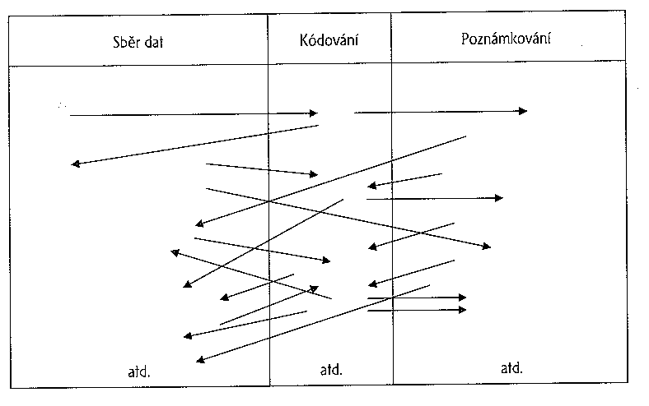
Charakteristiky kvalitativní analýzy

Slide 3
Analýza dat
„Teorie je (…) induktivně odvozována v procesu zkoumání fenoménu. To znamená, že je objevována, rozvíjena a provizorně verifikována prostřednictvím systematického sběru dat, které se týkají fenoménu, a jejich analýzou. Proto sběr dat, analýza a teorie mají stát ve vzájemném recipročním vztahu. Nezačíná se s teorií, která se dokazuje. Spíše se začíná s oblastí studia a zkoumá se vše, co se v této oblasti vynořuje.“
(Glaser, Strauss: Grounded theory)

Slide 4
Jak v praxi probíhá analýza?
Na začátku všeho je text nebo jiný dokument (co všechno je předmětem analýzy?)
Tento text je třeba zorganizovat – opakované čtení textu a kódování (od popisných – otevřených po abstraktní), vybrat to nejdůležitější, rozčlenit text na kousky
Revize a přepracovávání kódů
Vytváří se kategorie nadřazené kódům a definují se vztahy mezi nimi – kusy textu označené jaké významné se propojují
Během celého procesu výzkumník píše poznámky a postupně tak kategorie rozpracovává a vytváří teorii, kterou ověřuje a rozpracovává dalším sběrem dat a analýzou
Analýza jako vytváření nového textu na podkladě posbíraných dat – redukce dat, expanze textu výzkumníka
Pozor, analýza je vedena zájmem o významy spíše než o fakta!

Slide 5
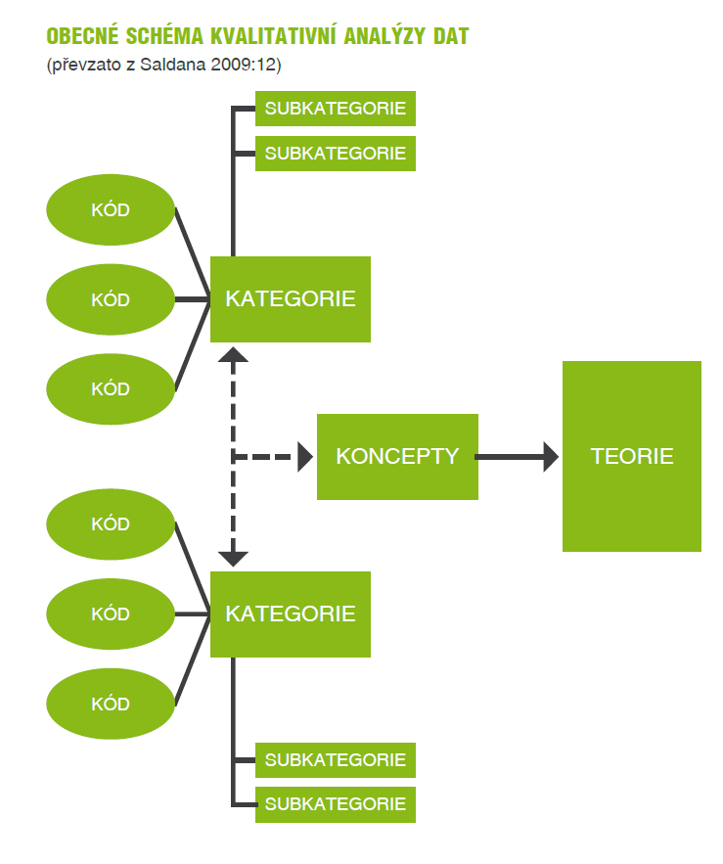
Toušek 2012: 86

Slide 6
Redukce jako hlavní princip analýzy
„Omlouvám se za tento dlouhý dopis, ale neměl jsem čas napsat jej krátký.“
(Blaise Pascal)
Jak poznám, co je důležité?
Co dělat, když se ztratím?
Metafory pro kvalitativní analýzu (síť, mapa, sochař, střihač)

Slide 7
Interpretace dat: hledání indikátorů (datových fragmentů), konceptů a kategorií
„Co dělám, když se dcera dívá na televizi? Stojím v kuchyni a umývám nádobí, nebo uklízím, vysávám, nebo tak. Abych ji třeba nenudila tím, že já nemám čas, že teď se jí nemůžu věnovat“
Kód/koncept: potřeba získat čas
Kategorie: rodičovské potřeby

Slide 8
„Čtení“ dat
Pozor na kritičnost k vlastním „analýzám“ a manifestním motivacím aktérů, informace z rozhovoru neinterpretujeme takto:
XY to udělal, proto, že…“
ale „XY popisuje svou motivaci jako ….“
Příklad: Výzkum rodinné socializace dětského diváctví
Jak často se vaše dítě dívá na televizi?
„Já myslím, že on docela málo. Tak ke svému věku přiměřeně. Že znám hodně známejch, že mají tu televizi zapnutou pořád. A pořád to tam hrčí, ať je tam, co chce.“

Slide 9
Interpretace dat: Příklad výzkumu bezdomovectví (Holpuch, 2011)
Tak já tomu koši nebo tý popelnici moc nedám... já se přiznám, já ale načíhnu, to je pravda, načíhnu. Třeba včera sem načíhnul na letišti, jo, tam jsem byl do půlnoci, až po půlnoci vyhazujou. Tak jsem tam načíhnul, po půlnoci, do koše a teď jsem tam a co to je, něco koženýho a ona peněženka. Tak jsem nelenil. To jsem řikal, to už je jedno, že si ušpinim ruku, ale co když je tam třeba tisíc korun. Tak jsem tam šáhnul, no. Jináč já tam nešahám takhle jen tak. (Saša)
Saša se vůči pasivním dlouhodobým bezdomovcům vymezuje, avšak sám už zakusil některé z jejich vzorců chování. Přestože si určité bezdomovecké techniky přežití už osvojil, rámec, v němž o nich hovořil, byl prosycen studem a potřebou ospravedlnit se.
Symbolické ušpinění ruky, jež je způsobeno sáhnutím do odpadkového koše, přede mnou Saša důrazně ospravedlnil předmětem svého zájmu a naléhavostí situace. Následně celou pasáž uzavřel vymezením se vůči této praktice: "já tam nešahám takhle jen tak". Avšak poté, co jsem vyjádřil tuto pozitivní zpětnou vazbu: "To v podstatě pro ty lidi, když jsou v takovýchto situacích, tak je to nutnost tyhle věci dělat." Saša pokračoval:

Slide 10
No, třeba ráno mě rozčílil jeden c... é... Rom, já byl unavenej z tramvaje, už bylo světlo, bylo čtvrt na sedm asi a jeden Rom vychází na Václaváku z toho, z metra, a já jsem načíhnul, měl jsem takovou chuť divnou, víte, takovej nevyspalej, nervozní, teď cigaretu jsem neměl, ani vajgla zrovna. Jsem řikal, Ježiši Kriste, kdyby aspoň v tom koši byl buřt, bych si rád zakous, mně by to už bylo jedno, jsem takhle načíhnul a von, šla parta tři, jo, tři Romové šli, z metra vycházeli. A jak von to řek ten jeden, já byl rozčilenej, víte, nervózní jsem byl, nevyspalej. A von řek, co vidíš...tak nebo co tam hledáš tak hezkýho. Já jsem se naštval a řek jsem mu, to víš, koukám, jak je tam nasráno a šel jsem pryč [smích] ne, s prominutim, jsem byl rozčilenej, tak jsem mu řek, koukám, jak je tam nasráno. (Saša)
Saša při vyprávění o hledání jídla v koši opět zdůrazňuje výjimečnost situace. Když říká, "mně už to bylo jedno", vyjadřuje odhodlání prolomit normu, kterou běžně ctí. Tento počin ospravedlňuje svou špatnou psychickou kondicí. Nicméně svůj záměr nedokončil, díky náhodnému strážci společenských norem - zmíněnému Romovi, který jej sarkastickou poznámkou upozornil, že se chystá udělat něco zakázaného. Jelikož zdroje Sašovy sebeúcty byly v ten moment stále v souladu s jeho dřívějším životem a hledání jídla v koši bylo s jeho hodnotami v rozporu, musel volit mezi nasycením se a sebeúctou. Tím, že Saša dotyčnému řekl: "To víš, koukám, jak je tam nasráno", a šel pryč, přede mnou hrdě potvrdil, že si tenkrát zvolil druhou možnost.

Slide 11
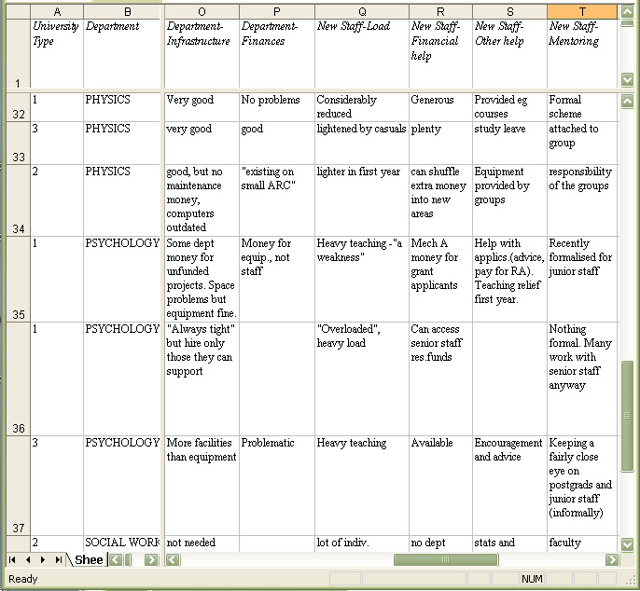
Vizualizace dat: Výzkumné příležitosti mladých vědců v různých oborech

Slide 12
Notes:
K popisům os:
Málo individualistických hodnot (bydlení s přáteli, cestování)
Holky i kluci – srovnatelný počet svateb i dětí
Minimum opakovaných partnerství (jen dva kluci plánují rozvod)
Holky – rigidnější časová dráha, střídání jednotlivých etap, život končí ve 30, méně pracovní, individualistické i materialistické realizace

Slide 13
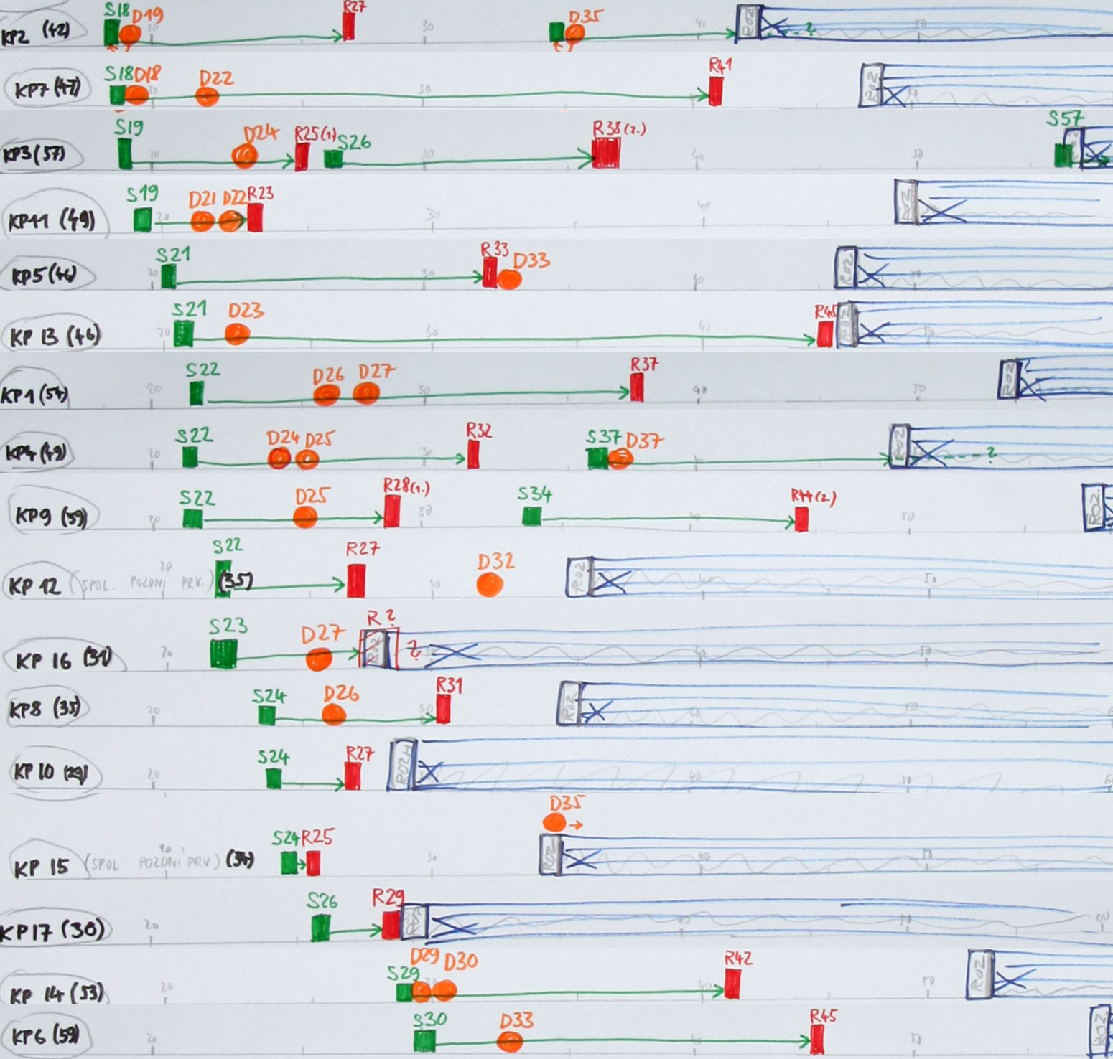

Slide 14
Co se vlastně čeká? Výstupy z kvalitativního výzkumu
Seznam a podrobný popis klíčových témat
Teorie, hypotézy k dalšímu ověřování
Chronologie, sekvence
Schéma, model
Typologie, kategorizace

Slide 15
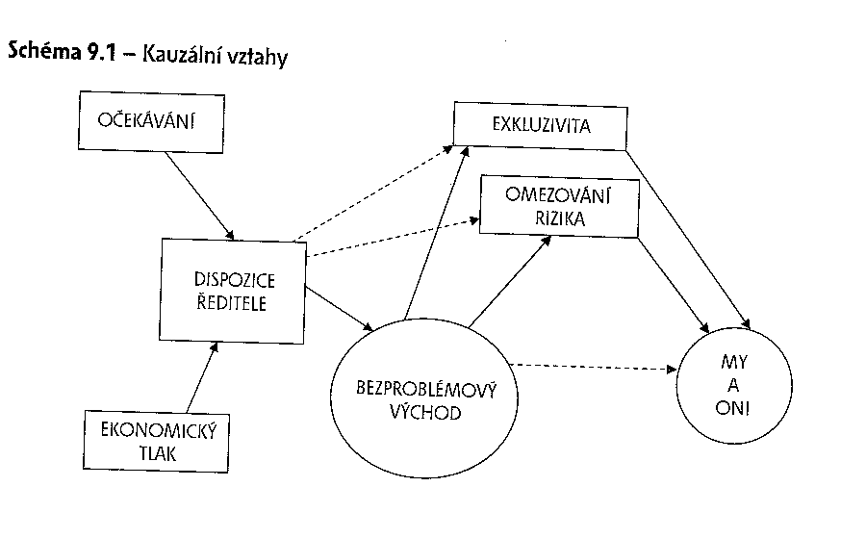
Typický výstup: model, schéma
(Švaříček, Šeďová, 2007: 95, 284, 309)

Slide 16
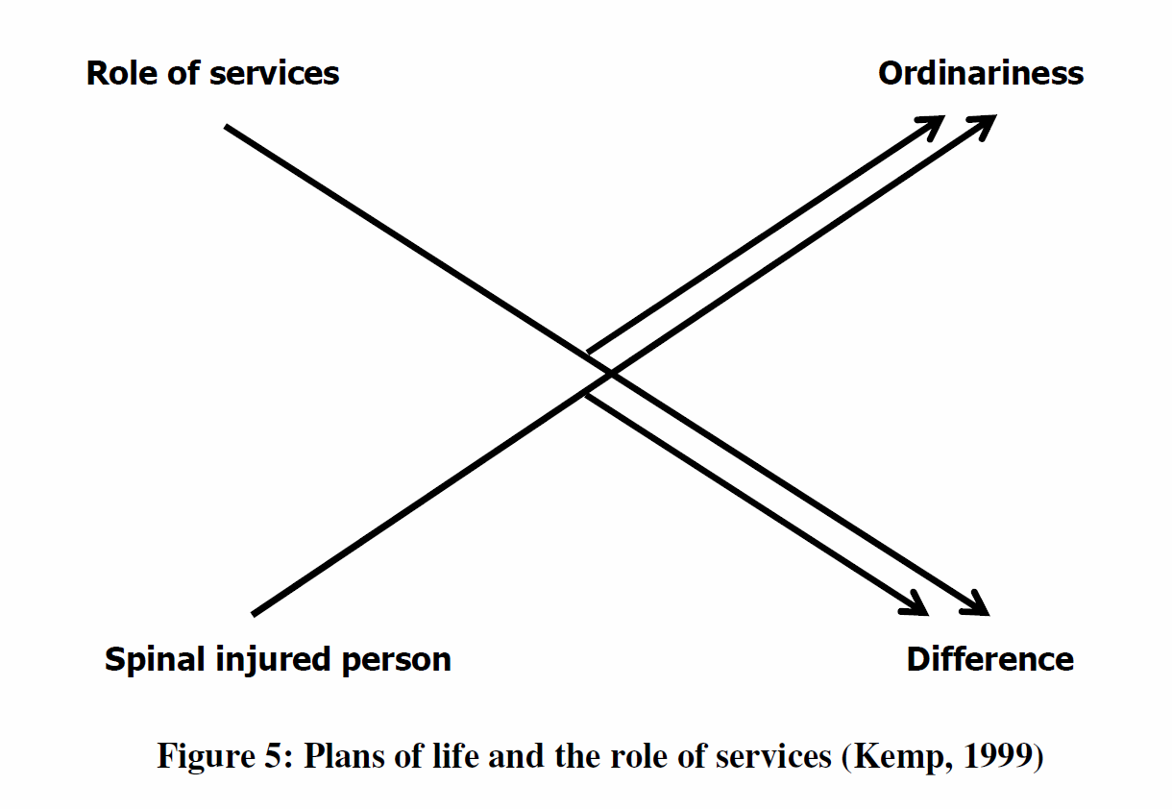

Slide 17
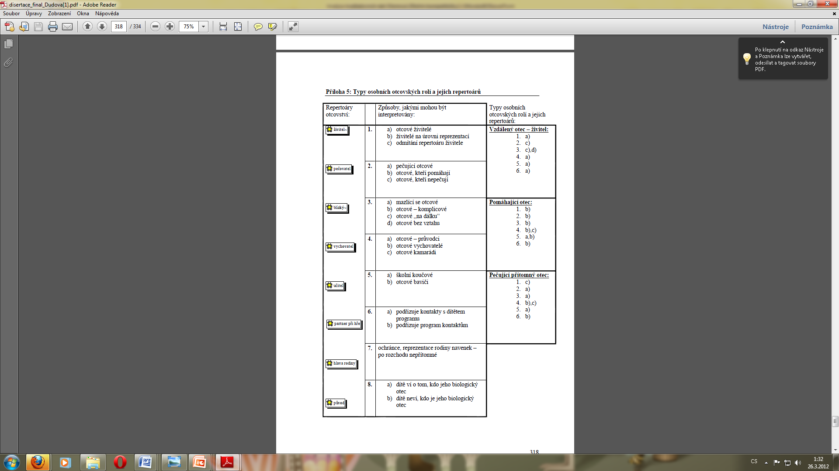
Typologie: Otcovství po rozchodu rodičovského páru (Dudová, 2007)

Slide 18
Příklad: „sekvence“

Slide 19
Další výstupy?

Slide 20
Jak mi může pomoci počítač?
Jde to i bez něj?

Slide 21
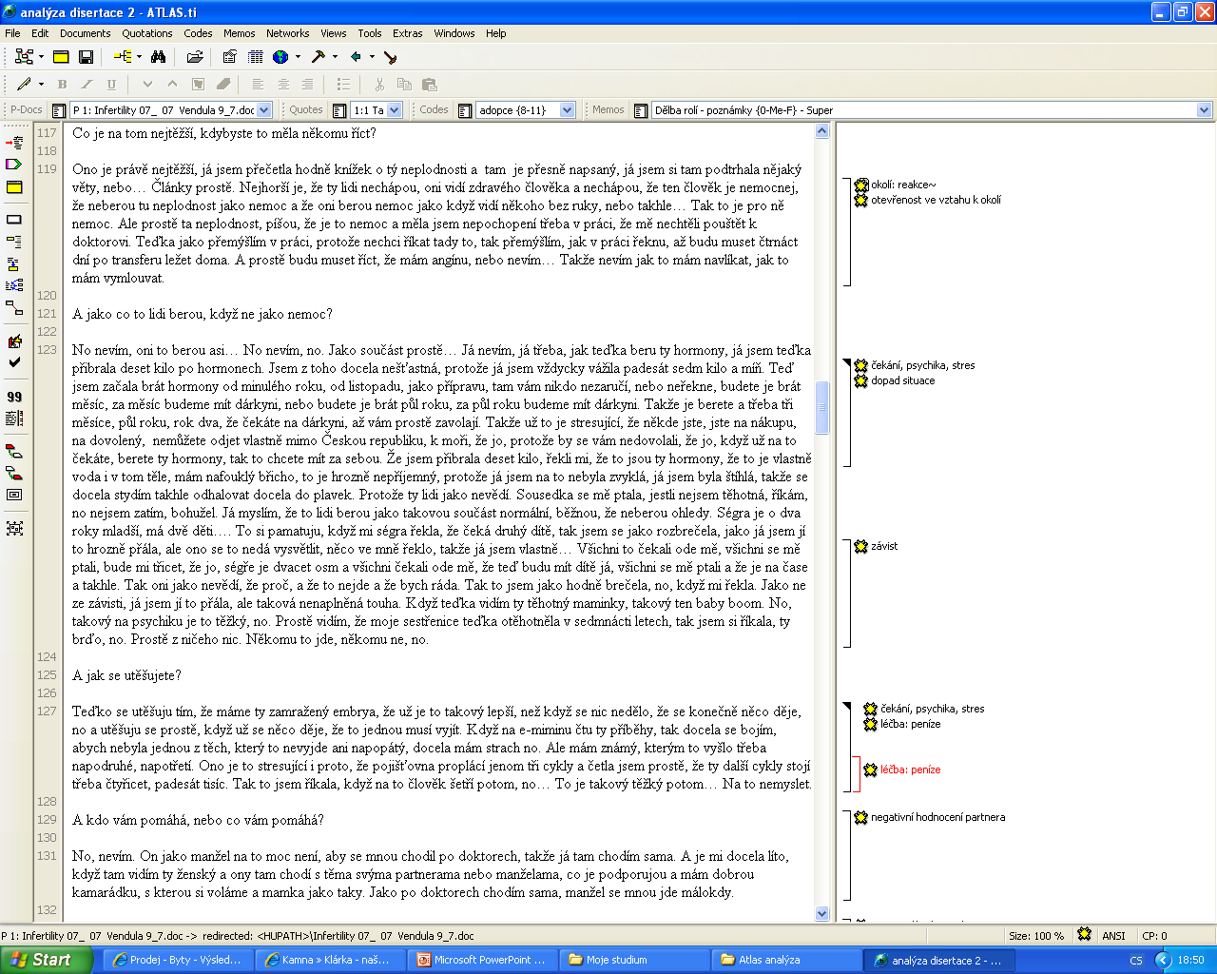

Slide 22
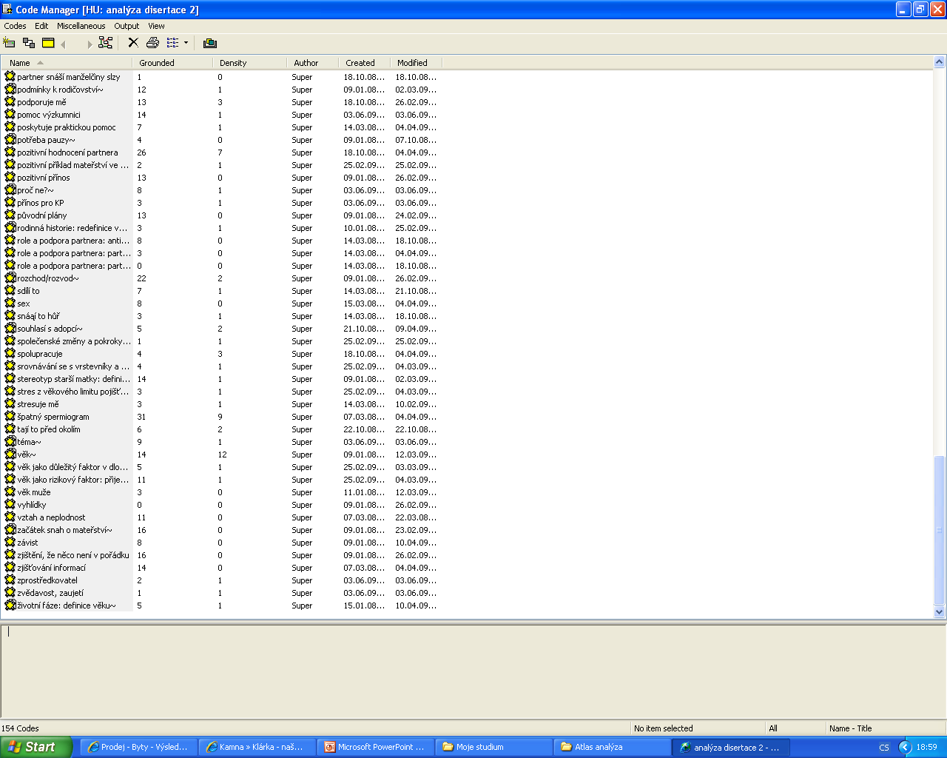

Slide 23
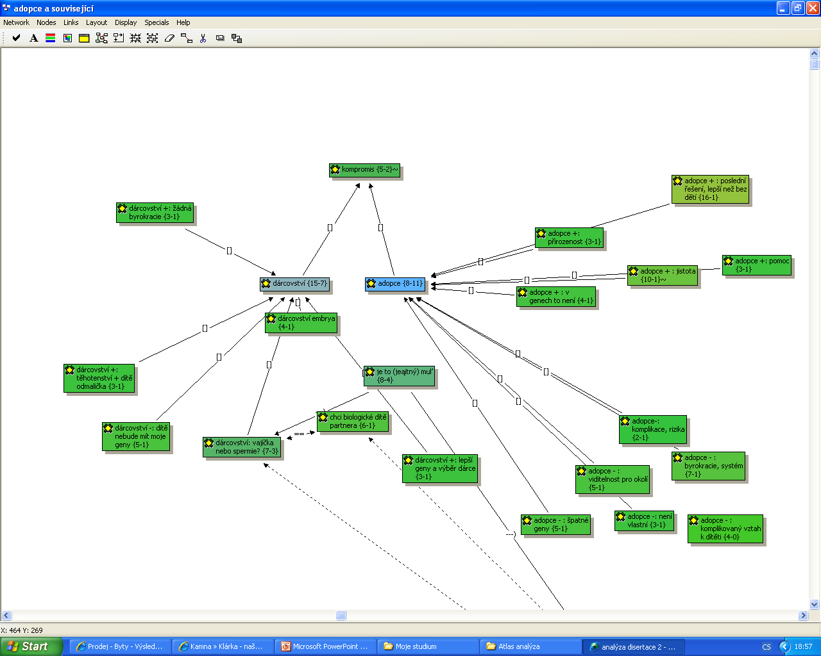

Slide 24
Jak se pozná dobrý kvalitativní výzkum?
Srozumitelnost
Věrohodnost
Koherence
Komplexnost
Robustnost
Smysluplnost pro relevantní publikum

Slide 25
Časté problémy
Problém „srovnání kvalitativního výzkumu do latě“, tedy souladu mezi výzkumem a otázkou, „tabulka“ jako olovnice
Jak na počátku přistoupit k problému?
Co dělat, když se nedaří (teoretická citlivost)

Slide 26
Příklad kvalitativního výzkumu

Slide 27
„Naše ruiny jsou našim domovem“:
Bezdomovectví, domov a sociální organizace
Ondřej Hejnal
Katedra antropologie (FF/ZČU)

Slide 28
Výzkumné otázky
Jaká je aktérská definice domova?
Kteří bezdomovci mají či nemají domov?
Proč někteří bezdomovci mají či nemají domov?

Slide 29
Metodologie
Etnografický výzkum
  Lokalita středně velkého/menšího města
    do 30 000 obyvatel
    Více než 3 roky
  Zúčastněné pozorování
    82 aktérů (20 klíčových informátorů)
    Nestrukturované rozhovory
  Polostrukturované rozhovory
    Bezdomovci
    Institucionální aktéři (politici, policisté, úředníci atd.)
  Další dostupná data
    Média, městské oběžníky, deníky z vězení, videa/foto bezdomovců, záznamy jednání rady města atd.
  Kompletně zpracováno v MAXQDA

Slide 30
Aktérská definice domova
Materiální vzezření
  4 stěny, dveře, okno, strop a podlaha
Vybavenost nocležiště (teplo, elektřina atd.)
Rodinné/silnější sociální vazby
Stabilní obhajitelný vztah k místu
Pocit bezpečí

Slide 31
Aktérská definice domova
Materiální vzezření
  4 stěny, dveře, okno, strop a podlaha
Vybavenost nocležiště (teplo, elektřina atd.)
Rodinné/silnější sociální vazby
Stabilní obhajitelný vztah k místu
Pocit bezpečí

Slide 32
Sociální struktura/organizace a morální ekonomie

Slide 33
Sociální struktura a domov
Atributy domova | Typy jednotek sociální struktury
 | Submisivní solitéři | Agresivní solitéři | Submisivní skupinky | Dominantní skupinky
Sociální vazby | Slabé/žádné | Slabé/žádné | Silné | Silné
Pocit bezpečí | Slabý/žádný | Slabý | Střední | Silný
Dispozice | Neodpovídající | Odpovídající | Odpovídající | Odpovídající
Vybavenost | Neodpovídající | Ne/odpovídající | Odpovídající | Odpovídající

